Slide 1
Résumé des chapitres
Mémoire imunitaire
-Contrôle de la réponse immunitaire.
. Développement du système immunitaire.

Slide 2
Mémoire immunitaire
La réponse secondaire à un antigène donnée est :
plus rapide
Dans le cas d'une réponse à anticorps, les LB prolifèrent et se différencient en plasmocytes plus rapidement que lors de la réponse primaire.
quantitativement plus efficace
La fréquence des LB spécifiques de l'antigène est plus grande que lors de la réponse primaire.

Slide 3
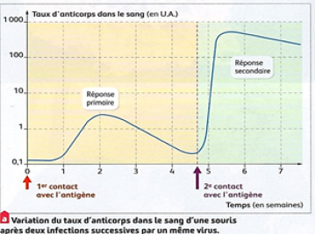
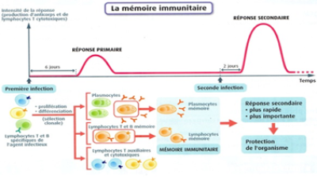

Slide 4
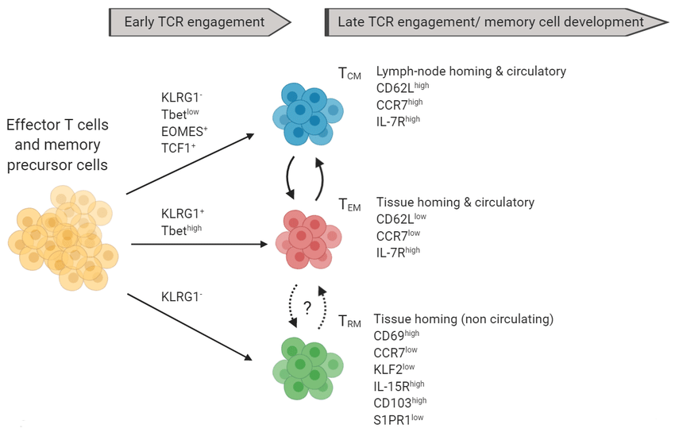

Slide 5
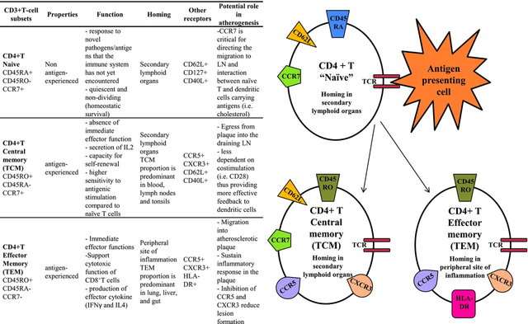

Slide 6
LT mémoires
Dès que la réponse immunitaire est contrôlée, la majorité des LT ayant participé à la réponse immunitaire primaire meurent. Tandis qu'une petite population cellulaire est maintenue pour former le compartiment des LT mémoires. Les cellules mémoires confèrent une protection immédiate dans les tissus périphériques ; et sont responsables de la réponse secondaire rapide et intense aux antigènes, dans les organes lymphoïdes secondaires. Cette fonction de mémoire est portée par deux types cellulaires distincts. La mémoire protectrice est exercée par des LT effecteurs memoires (EM) qui migrent dans les tissus périphériques enflammés et exercent une fonction effectrice immédiate. Tandis que la mémoire réactive est portée par les LT centraux memoires (CM) qui migrent vers les organes lymphoïdes secondaires, et ont peu ou pas de fonction effectrice.

Slide 7
Les TCM
Les lymphocytes Th (CM) sont des cellules mémoires exprimant constitutivement les mêmes recepteurs des LT naifs (CCR7 et CD62L); dont la fonction est la migration vers les zones T des organes lymphoïdes secondaires. Comparées aux cellules naïves, les TCM: * ont une plus haute sensibilité aux stimulations antigéniques ; * sont moins dépendants des molécules de costimulation ; * expriment CD40L de façon plus importante. Après l’engagement du TCR, les TCM produisent principalement de l’IL-2, se prolifèrent et se différencient en cellules effectrices productrices de grandes quantités d'IFN-γ ou d'IL-4.

Slide 8
Les TEM
Les TEM expriment un large eventail de récepteurs aux chimiokines et de molécules d'adhésion ; qui sont nécessaires pour leur migration dans les tissus enflammés. Les TEM se caractérisent par une fonction effectrice rapide ; et peuvent être stimulés par des antigènes présentés par des CPA non professionnelles. La proportion des LT (EM) et (CM) dans le sang est différente selon les LTh et LTc : les CM sont prédominants dans les LTh et les TEM dans les LTc.

Slide 10
Diversité et propriétés des cellules mémoire
Au sein des lymphocytes, la mise en mémoire concerne aussi bien les LB que les LT CD4⁺ et les LT CD8⁺. De plus, au sein de chaque grande catégorie il existe différentes sous-populations de lymphocytes mémoire.
Par exemple, si l'on considère les LT CD8⁺ mémoire, différentes sous-populations mémoire se distinguent les unes des autres par leurs différents marqueurs membranaires.

Slide 11
Cette diversité phénotypique s'accompagne d'une diversité fonctionnelle. Si tous les LT CD8⁺ mémoire montrent in vitro, après stimulation par l'antigène, une production plus importante et plus rapide de cytokines effectrices, des comportements contrastés sont mis en évidence in vivo. Chez l'homme, on reconnait, sur la base de l'expression ou non du récepteur de la chimiokine CCR7, deux sous-populations de LT CD8⁺ mémoire : il s'agit des TEM (effector memory T cells) présents en périphérie (dans les tissus) et des TCM (central memory T cells) présents dans les organes lymphoïdes secondaires.

Slide 12
Lymphocyte B mémoire
Les LB mémoires sont capables de déclencher des réponses rapides à l'introduction ultérieure de l'antigène. Vu que, les LB mémoires sont générées principalement au niveau des centres germinaux ; ils sont observés dans les réponses immunitaires T-dépendantes et émergent généralement en parallèle avec les LTh mémoires. Les LB mémoires expriment des taux élevés de la protéine anti-apoptotique Bcl-2, ce qui contribue à la longue durée de vie de ces cellules. Certaines LB mémoires peuvent rester dans l'organe lymphoïde où elles ont été générées, alors que d'autres quittent les centres germinaux et recirculent entre le sang et les organes lymphoïdes.

Slide 13
-Contrôle de la réponse immunitaire
1. Introduction
Le développement du système immunitaire permet à l’organisme de faire face aux agents infectieux. Lors de la pénétration d’antigène, les cellules dont le BcR et le TcR sont spécifiques à l’épitope antigénique se multiplient et constituent une proportion considérable des lymphocytes. Une fois que les cellules effectrices ont éliminé l’antigène, la réponse immunitaire s’atténue. En effet, des mécanismes de rétroaction doivent intervenir pour contrôler cette réponse.

Slide 14
2. Mécanismes de contrôle de la réponse immunitaire
2.1. Régulation par l’antigène
L’antigène est le facteur majeur impliqué dans le contrôle de la réponse immunitaire. Lorsque la concentration de l’Ag diminue, l’intensité de la réponse fait de même. Selon leur accessibilité aux protéases et leur affinité pour les molécules de CMH, on peut distinguer trois types d’antigènes: des épitopes dominants, des épitopes sous-dominants et des épitopes cachés. Ces antigènes peuvent se concurrencer, c’est la conséquence de la compétition entre les peptides apprêtés pour accéder au sillon du CMH disponible. De même pour les LB, si au cours d’infection, des Ig spécifiques sont administré, la production d’Ac par l’hôte sera très diminuée. Ceci est dû à une forte diminution de la concentration d’Ag libre. Ce qui diminue par conséquent l’activation des cellules effectrices par l’Ag.

Slide 15
2.2. Régulation par le complément et les anticorps
Au début de la réponse immunitaire, les IgM et le C3d augmentent la production d’Ac. Tandis que, les IgG l’inhibe en interagissant avec les récepteurs de Fcγ des LB. En effet, l’injection des IgG fait chuter nettement le nombre de plasmocytes. Par contre, l’injection des IgM améliore la réponse.

Slide 16
Régulation par les lymphocytes T reg
Les LT régulateurs (Treg) peuvent supprimer l’activité des LTh. Le B7, le CD28 et le CTLA-4 jouent un rôle très important dans le contrôle de la réponse immunitaire. Au début de la réponse immunitaire, le B7 s’associe à CD28 pour favoriser l’activation T. Plus tardivement après activation, une autre molécule s’exprime à la surface du lymphocyte T: CTLA-4 (cytotoxic T lymphocyte antigen-4). CTLA-4 entre en compétition avec CD28. Une fois que l’interaction entre le B7 et le CTLA-4 s’accomplie, la transcription de l’IL-2, essentiel à la prolifération des deux types des LTh, est bloquée. Ce blocage a pour conséquence un affaiblissement de la réponse immunitaire.

Slide 17
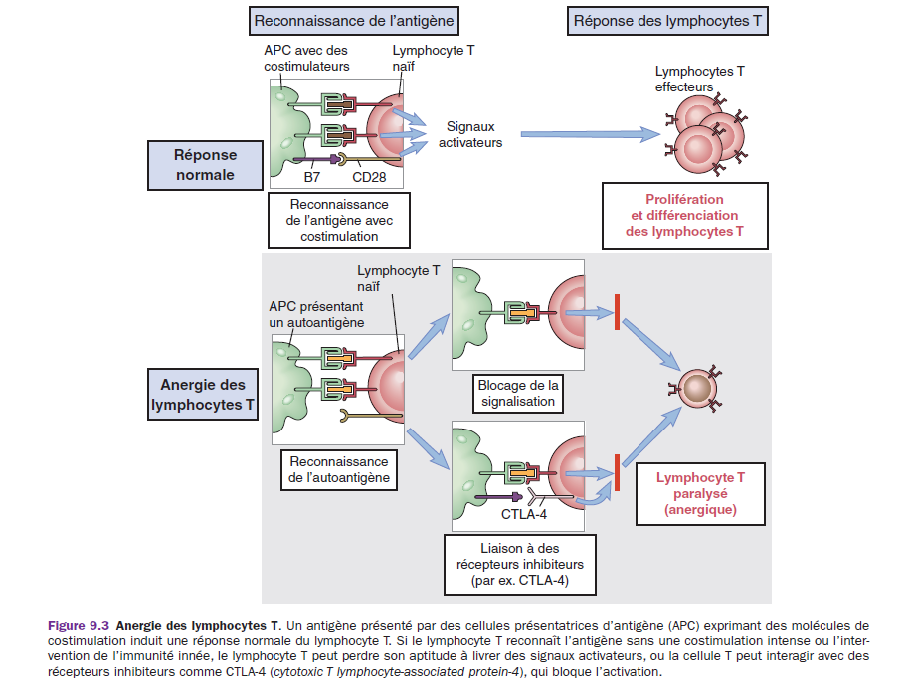

Slide 18
L’influence des facteurs génétiques
Certaines espèces répondent mieux que d’autres à certains Ag. Les lapins par exemple, répondent mieux aux protéines solubles que les souris. Cette différence est observée également chez une même espèce. De multiples gènes contrôlent la réponse humorale aux antigènes complexes: certains affectent l’apprêtement de l’antigène par les macrophages et l’activité microbicide. Alors que d’autres contrôlent l’intensité de la prolifération des cellules B en voie de différenciation.

Slide 19
Effets du régime, de traumatisme et de l’âge sur l’immunité
Les carences protéiques et caloriques diminuent l’immunité cellulaire et la capacité microbicide des macrophages. Les réponses humorales peuvent être intactes, mais l’affinité des anticorps est moindre. L’exercice, lorsqu’il est excessif, augmente les taux plasmatiques de cortisol, de catécholamines, d’IFN, d’IL-1…etc. Il peut réduire la production d’IgA et, d’une manière générale, affaiblir les défenses immunitaires. Les lésions traumatiques multiples, la chirurgie et les brûlures sont également immunosuppressives. La production de corticostéroïdes liée au stress, la prostaglandine immunosuppressive E2 libérée par les tissus lésés et l’endotoxine provenant de la flore intestinale et traversant la muqueuse altérée font partie des facteurs qui influencent les suites d’un traumatisme.
La production d’IL-2 et les fonctions des LT diminuent avec l’âge alors que le TNF, IL-1 et l’IL-6 augmentent.

Slide 20
II- la vaccination
La vaccination est le processus consistant à stimuler les réponses immunitaires adaptatives protectrices contre des microbes en exposant l’organisme à des formes non pathogènes ou à des composants des microbes. Le développement de vaccins contre les infections a été l’un des grands succès de l’immunologie.

Slide 21
La vaccination consiste à inoculer chez une personne des antigènes viraux inoffensifs (tout ou partie du pathogène) qui seront à l'origine d'une réaction immunitaire primaire (innée puis adaptative), mais qui ne déclenchera pas de maladie. Ainsi lors d'un second contact, avec ce même antigène, l'organisme déclenchera une réponse immunitaire secondaire : réponse immunitaire beaucoup plus rapide et quantitativement plus importante pour se défendre contre l'antigène et éviter le déclenchement de la maladie.
L'efficacité de la vaccination repose sur la mémoire immunitaire (lymphocytes B et lymphocytes T mémoires).

Slide 22
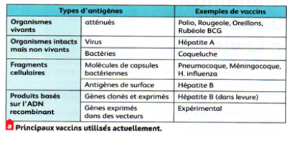

Slide 23
Certains des vaccins les plus efficaces sont composés de microbes atténués, qui ont été traités afin d’éliminer leur pouvoir infectieux et leur pouvoir pathogène, tout en conservant leur pouvoir antigénique. L’immunisation par ces microbes atténués stimule la production d’anticorps neutralisants dirigés contre les antigènes microbiens, protégeant ainsi les

Slide 24
Le développement du système immunitaire à la naissance

Slide 25
Les systèmes immunitaires innés et adaptatifs se mettent
en place très précocement au cours du développement
foetal.
Au moment de la naissance et pendant plusieurs mois, ce système immunitaire va continuer à évoluer pour arriver au final au système
immunitaire de l'adulte mature. Il y a ainsi au moment de
la naissance, la nécessité de passer d'un environnement
in utero stérile avec très peu d'exposition à des pathogènes
et tourné vers la tolérance d'allo-antigènes maternels à un
environnement l'exposant brutalement à des quantités
importantes de pathogènes externes et internes jamais
rencontrés auparavant et auxquels il est très rapidement
exposé.

Slide 26
Les caractéristiques du système immunitaire des phases précoces de la vie
Les principales caractéristiques du système immunitaire
adaptatif du nouveau-né sont d'être immunologiquement
naïf, immature et probablement dirigé vers la tolérance.
Ainsi, le nouveau-né pourra présenter des sepsis importants
du fait de ses difficultés à développer des réponses
innées optimales contre les bactéries ou à développer des
réponses adaptatives rapides contre des pathogènes intracellulaires
(virus, cytomégalovirus, CMV, RSV, Herpès SV,
mycobactérie…).

Slide 27
Mais le système du nouveau-né a quand
même la capacité de se défendre contre des infections néonatales par la mise en place de réponses immunes antimicrobiennes et qu'il est efficacement protégé par de nombreuses vaccinations avec la mise en place de réponses mémoires spécifiques.

Slide 28
Les réponses immunitaires innées
le nouveau-né est très dépendant de l'immunité innée pour se défendre face aux
infections durant les premiers mois de sa vie.
Il présentera une susceptibilité aux infections liées à des pathogènes extra-cellulaires, en particulier lors de passages à travers les barrières épithéliales cutanées et muqueuses. La défense contre les pathogènes dépend fortement à ce stade de la vie de la reconnaissance par les Toll-Like Receptors (TLRs),
des protéines antimicrobiennes et des cellules de l'immunité
innée comme en particulier les phagocytes et les cellules
NK. Mais comme nous allons le voir, ces réponses sont
modulées, avec des réponses inflammatoires plus faibles
en réponse aux ligands de TLRs, une clairance bactérienne
plus faible mais aussi des fonctions NK diminuées, le tout pouvant donner lieu dans certains cas à des infections néonatales sévères.

Slide 29
Les réponses mettant en jeu les TLR sont globalement diminuées chez le nouveau-né et de fait les réponses pro-inflammatoires le sont également.

Slide 30
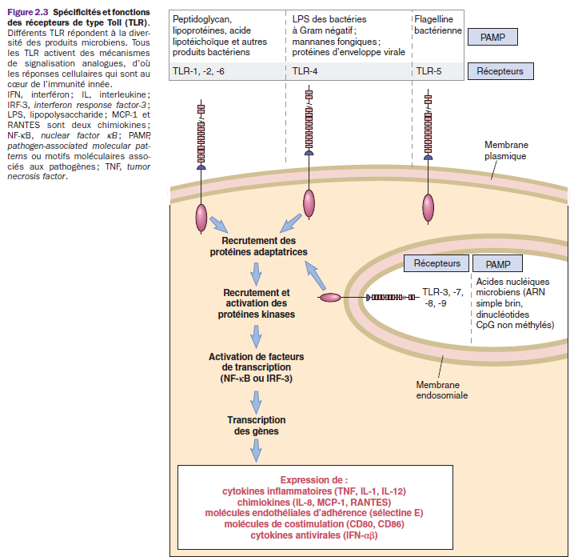

Slide 31
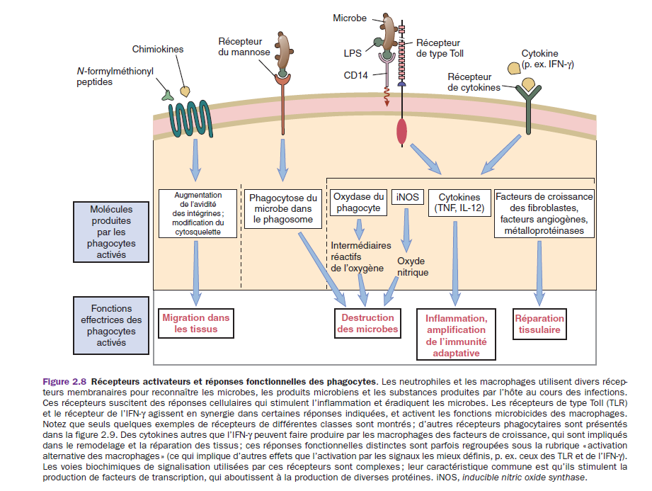

Slide 32
B. Les réponses immunitaires adaptatives
Le nombre de lymphocytes T et B circulants est 3 à 4 fois supérieur chez le nouveau-né et le nourrisson par rapport à l'adulte. Ceci est lié à une expansion massive du compartiment des lymphocytes T et B pendant les premiers mois de la vie avec une production et une multiplication des cellules T et B naïves. Ce nombre diminue progressivement à partir de 1 à 2 ans pour atteindre des valeurs proches de celles observées chez le jeune adulte dès l'âge de 5 ans environ.
les réponses spécifiques sont qualitativement moins performantes que celles de l'adulte. En particulier, l'absence initiale de réponses mémoires rend moins rapide le contrôle des infections.

Slide 33
Les réponses adaptatives cellulaires T
Les lymphocytes T sont en nombre plus important que l'adulte (hyperlymphocytose physiologique) et composés de façon beaucoup plus abondante que chez l'adulte,
Les lymphocytes T CD4 répondent correctement à des stimulations par CD3/CD28 en produisant de l'IL-2 et en proliférant. Par contre leur capacité à sécréter des
cytokines, dont l'IFN-γ, est faible. Donc diminution de la capacité des cellules T CD4 néonatales à se différencier en Th1,

Slide 34
Cellules T régulatrices
Une forte proportion, jusqu'à 3 % des cellules T CD4 régulatrices (production d'IL-10), amplifiées dans l'environnement riche en TGF-β du nouveau-né et qui vont persister assez longtemps,
Des cellules T régulatrices sont détectables dès la 13e semaine de vie in utero et leur pourcentage augmente rapidement après la naissance. Ces cellules semblent se domicilier de façon importante dans la muqueuse digestive, probablement du fait de leur importance au regard du processus de tolérance vis-à-vis des protéines alimentaires et de la flore intestinale majeurs à cet âge de la vie qui se ferait de fait au prix d'une susceptibilité aux infections.

Slide 36
2. Les réponses adaptatives humorales
Les anticorps endogènes sont absents à la naissance. Le passage transplacentaire des anticorps maternels de type immunoglobulines d'isotypes G (IgG) au cours du troisième trimestre de la grossesse permet au nouveau-né d'avoir des taux sériques d'environ 50 % de ceux de l'adulte dès 32 semaines de grossesse. Ils protègent le nourrisson au cours des 6 premiers mois de vie.

Slide 37
Cependant, il existe deux limitations à cette immunité passive :
● elle est transitoire ;
● elle ne protège l'enfant que vis-à-vis de pathogènes
contre lesquels la mère est elle-même immunisée.
L'allaitement maternel par le biais des immunoglobulines
contenues dans le lait prolonge cette protection.
Le lait maternel apporte essentiellement des IgA sécrétoires
contribuant à assurer une protection muqueuse. Les anticorps
maternels diminuent progressivement pour disparaître
entre 6 et 10 mois de vie tandis que la production de l'enfant va augmenter progressivement pendant la première année de vie.

Slide 38
Le taux de lymphocytes B est élevé à la naissance puis il va diminuer progressivement à partir de 2 ans et ce jusqu'à atteindre taux normaux à l'entrée dans l'âge adulte.
Les réponses humorales peuvent être divisées en deux catégories, les réponses T-indépendantes n'impliquant que les lymphocytes B et les réponses T-dépendantes impliquant les lymphocytes B et les lymphocytes T CD4

Slide 39
Les réponses T indépendantes dirigées contre les polysaccharides composant la paroi des bactéries encapsulées (dont Streptococcus pneumoniae, Neisseria meningitidis et Haemophilus influenzae) sont très faibles avant 18 mois et n'apparaissent qu'après l'âge de 2 ans. Ceci explique la grande susceptibilité des nouveau-nés à ces infections.

Slide 40
Les nouveau-nés ont des réponses T indépendantes aux antigènes protéiques, qui nécessitent la collaboration des lymphocytes T CD4, nettement diminuées comparativement aux adultes. Les classes d'immunoglobulines sont incomplètes, les anticorps présentes moins d'hypermutations somatiques ce qui limite leur affinité.
Cette réponse humorale diminuée est probablement liée à facteurs intrinsèques comme une moins bonne formation des réponses dans les centres germinatifs ou une moins bonne capacité de différentiation en plasmocytes mais également extrinsèques avec une diminution force signal BCR des B naïfs du nouveau-né et une expression faible de molécules co-activatrices (CD80/86 et CD40L), donc réponse humorale légèrement diminuée.

Slide 41
Malgré les progrès réalisés, la majorité
des vaccins n'induit un taux d'anticorps protecteur qu'après l'âge de 2 mois.
Les vaccins contre la rougeole, la rubéole et
les oreillons ne sont protecteurs qu'après l'âge de 15 mois.

